Slide 1

LA FONTAINE
FABLES

Slide 2
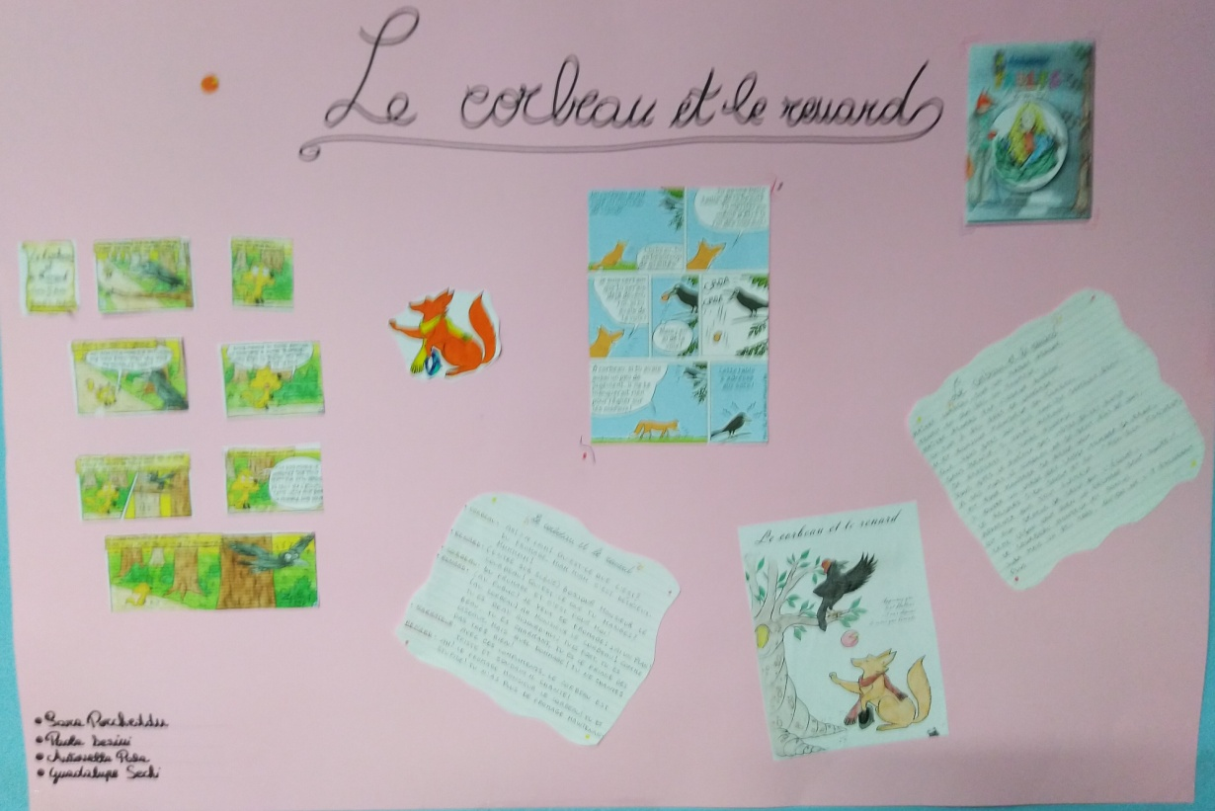
La Fontaine: Le renard et le corbeau
Corbeau Ah! J’ai faim! Qu’est-ce que c’est?
Du fromage. Miam Miam c’est délicieux . Mmmmmm!
Renard Bonjour Monsieur le corbeau! Qu’est-ce que tu manges?
Corbeau Du fromage et c’est pour moi!
Renard Je veux ce fromage: j’ai un plan!
(aucorbeau) Ah monsieur le corbeau! Comme tu es beau aujourd’hui; tu es fort, tu es beau, tu es charmant, tu es le princedesoiseaux.
Mais quel dommage! Tu ne chantes pas très bien!
Narrateur Avec ces compliments, le corbeau est triste et soudain il chante!
Renard: Ah! Le fromage Monsieur le corbeau! Tu es stupide! Tu n´as plus de fromage maintenant.

Slide 3
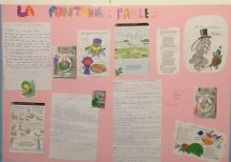
La Fontaine: Le lièvre et la tortue
Tortue Le lièvre rit de moi tout le temps. Je ne veux pas que le lièvre rit de moi.
Le lièvre Ah! Ah !ah! la tortue! Attention tu vas trop vite!
Tortue Faisons la course! On verra bien qui gagnera!
Le lièvre Ok! Cet après-midi!
Les autres animaux arrivent sur la scène
Le lièvre va gagner! C’est sûr!
La tortue s’échauffe très lentement, elle se place sur la ligne de départ.
La tortue Où est le lièvre? Il a peur de perdre! Je suis prête moi!
Le lièvre arrive juste avant le départ de la course. Que le meilleur gagne!
La course commence, le lièvre est loin devant.
Le lièvre : Je vais gagner, c’est sûr! j’ai le temps de faire une petite sieste et d’attendre la tortue! La tortue est très lente.
Le lièvre dort; la tortue passe le lièvre.
La tortue C’est le lièvre; il dort! il dort! Chut! chut!
Elle continue la course, elle arrive presque à la ligne d’arrivée. Le lièvre se réveille.
Le lièvre Oh! mais c’est la tortue! elle va gagner! vite! vite!
La tortue passe la ligne d’arrivée J’ai gagné! j’ai gagné! je suis la meilleure!

Slide 4
La cigale et la fourmi
La cigale : Salut!
La fourmi : Qui est là ?
La cigale : C’est moi ton ami la cigale
La fourmi : Que veux-tu ?
La cigale : Rien, je passais par là et je venais te dire bonjour.
La fourmi : Bonjour…et au revoir !
La cigale : Non ne me chasse pas, j’ai faim
La fourmi : J’en étais sûr ! Que faisais-tu quand je ramassais mes provisions ?
La cigale : Je chantais !
La fourmi : Tu chantais, très bien pour toi! Maintenant, danse pour te réchauffer et fiche moi la paix !
La cigale : Je suis la cigale.
La fourmi : Je suis la fourmi.
La cigale : Je ne travaille jamais
La fourmi : Je travaille sans cesse.
La cigale : Je chante et je danse toute la journée
La fourmi : Je remplis mon grenier toute la journée.
La cigale : Brr… Qu’il fait froid L’hiver est arrivé.
La fourmi : Que je suis bien au chaud dans ma maison avec mes provisions !

Slide 5
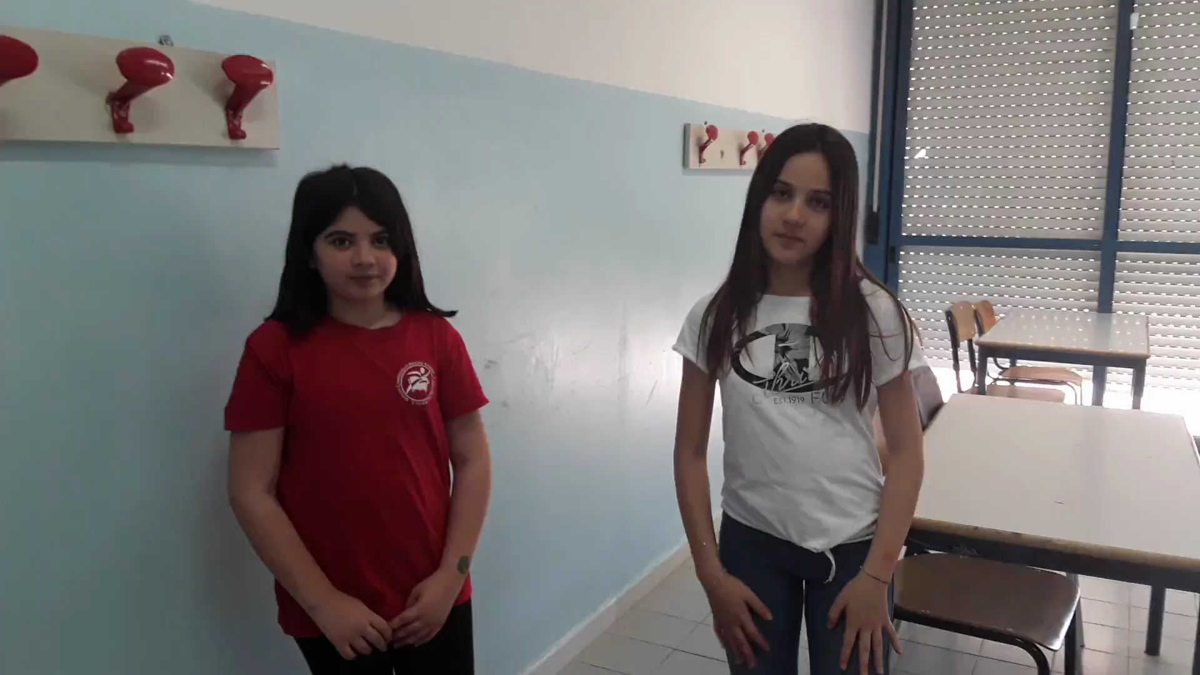
Matilde et Eleonora

